Slide 1


Sistema de Gestión de Compra y Venta para Perfumerías
Universidad Nacional de Salta
Departamento de Informática
Tecnicatura Universitaria en Programación
SEMINARIO TECNICO PROFESIONAL
Velázquez, Romina Pamela

Slide 2
Objetivos
Desarrollar el sistema propuesto con los conocimientos adquiridos, tanto en el ámbito comercial, como en el académico.
Aprender la herramienta utilizada en mi propuesta al máximo y aplicarla en futuros proyectos.
Lograr un crecimiento profesional y ganar experiencia en desarrollo de sistemas.
Cumplir con los requisitos exigidos y las expectativas de la cátedra.
Obtener el título de Técnico Universitario en Programación.

Slide 3
Descripción del Sistema Objeto
El sistema tiene la principal característica de administrar
la compra y venta de productos para cualquier tipo de
Perfumería, así como registrar clientes y sus datos más
relevantes, teniendo en cuenta lo que cada uno compra.
También se encargará de gestionar los Proveedores de éstos productos, si como el registro de los empleados que trabajan en este local.
También se realiza informes de distintas índoles para conocer el comportamiento de la Perfumería

Slide 4
Principales funcionalidades
ABM de Clientes
ABM de Productos
ABM de Usuarios
ABM de Proveedores.
Facturación de Ventas hacia los Clientes
Facturación de Compras de productos para la venta a distintos Proveedores
Emisión de Reportes en PDF
Emisión de Gráficos Estadísticas
Administración de Usuarios y Controles de Seguridad.

Slide 5
Tecnologías utilizada
Genexus X Evolution 2 Versión Trial.
Microsoft SQL Server 2008
Microsoft Internet Information Services.
Microsoft .NET Framework.
Objetos GeneXus
Transacciones
Procedimientos.
Web Panels.
Master Page.
Data Selectors.
Data Providers.
SDT.
Query.
User Controls.

Slide 6
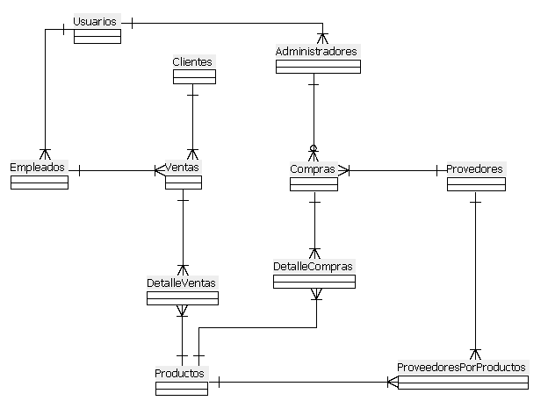
Implementación
Modelo de Base de Datos

Slide 7
Implementación
Transacciones
Cliente
Usuario
Producto
Proveedor
Compra
Venta
Modelo de Seguridad
El sistema está desarrollado con la posibilidad de que distintos usuarios de la Perfumería puedan acceder a la plataforma pero no exactamente a las mismas funcionalidades. Los Tipos de Usuarios son:
Empleado
Administrador

Slide 8
Procedimientos
Implementación
Control de sesión para Usuarios.
Modificar Datos del Proveedores, Clientes y Productos.
Cambio de Contraseña.
Reportes
Listado de Clientes Activos.
Listado de Usuarios que trabajan en la Perfumería.
Listado de Proveedores con los que trabaja.
Lista de los Productos de la Perfumería.
Reporte de Compra a Proveedores.
Reporte de Venta a Clientes.
Listado de Ingresos y Egresos en un determinado periodo de tiempo.

Slide 9
Users Controls
Implementación
Smooth Navigational Menu: es un menú multi-nivel, que además ofrece la posibilidad de poder orientarlo tanto verticalmente, como así también horizontalmente .
Dolphin Style Menu: es un menú de estilo pestaña horizontal que se puede utilizar en las aplicaciones. El control de carga, básicamente, es un SDT que contiene los elementos de menú
GXChart: Un UC Chart tiene por objetivo desplegar gráficos generados en forma dinámica.

Slide 10
Aplicación
. . .

Slide 11
Futuras Mejoras
Exportar informes PDF a Excel.
Gestión de Productos Vencidos.
Manejo de Imágenes por cada Producto y/o Usuario
Administrar Usuarios que producen la mayor cantidad de ventas.
Administración de las llegadas de los Productos desde los Proveedores, realizar mejor manejo de Reposición de Productos
Implementación del sistema en red.

Slide 12
Conclusiones
Aprendí e hice uso de una nueva herramienta, que posibilita mi crecimiento profesional.
Con esta herramienta se ahorra tiempo en la programación.
Reafirmé mis conocimientos de base de datos, programación y aprendí a analizar un sistema.
Aprendí a valorar mucho más la importancia de los controles de seguridad.
Me ayudó a poder sumergirme en el área del negocio.

Slide 13
Fin
Agradecimientos
A Dios
Familia Velázquez
Cátedra de Seminario Técnico Profesional
Lic. Jorge Silvera
Amigos y Compañeros durante el cursado.

